Slide 1
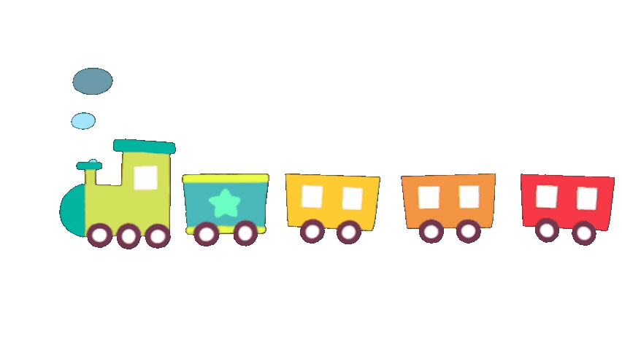
Khởi động

Slide 2
Ôn tập giữa học kì 1

Slide 3
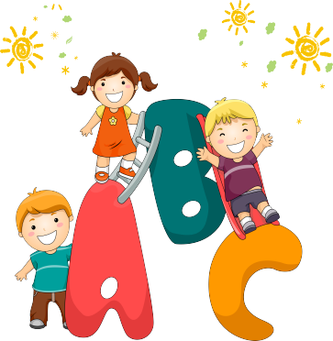
Tiết 4

Slide 4
Thứ ba ngày 2 tháng 11 năm 2021
Tiếng Việt
Ôn tập giữa học kì 1 (tiết 4+ 5+ 6)

Slide 5
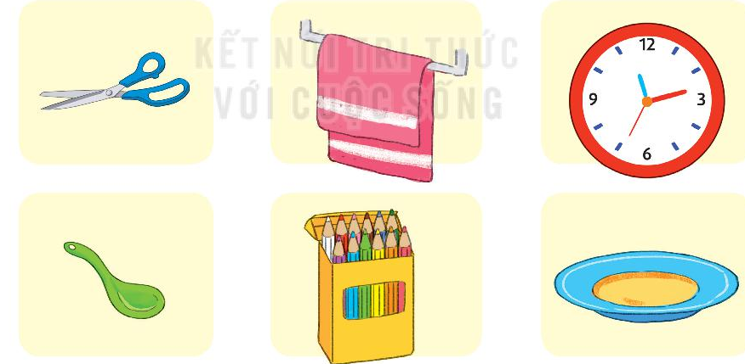
5. Viết tên đồ vật trong mỗi hình
Cái kéo
Khăn mặt
Đồng hồ
Cái thìa
Hộp màu
Cái đĩa

Slide 7
- Khăn mặt dùng để làm gì
Khăn mặt dùng để lau mặt

Slide 8
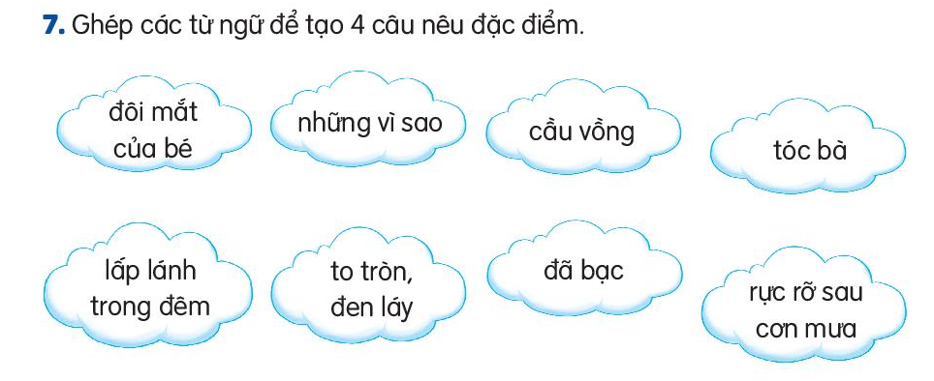
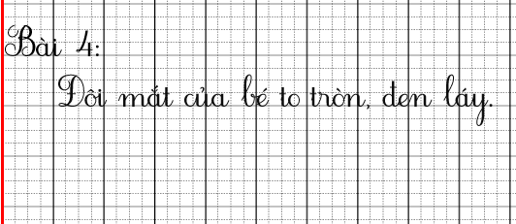

Slide 9
Định hướng học tập tiếp theo

Slide 10
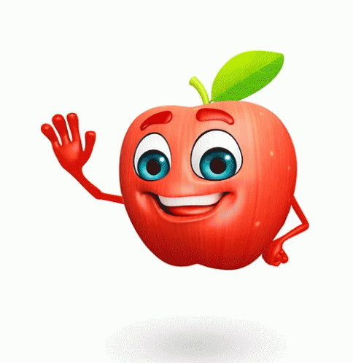
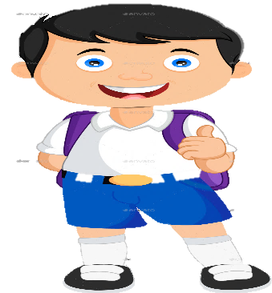
Hẹn gặp lại các bạn ở bài sau nhé

